Slide 1


TRƯỜNG THCS LONG BIÊN
BÀI GIẢNG ĐIỆN TỬ MÔN TOÁN 8
BÀI 4. HÌNH BÌNH HÀNH
GV: Đào Hồng Liên
Tổ Tự nhiên

Slide 2





§4: HÌNH BÌNH HÀNH
ĐỊNH NGHĨA
NỘI DUNG
TÍNH CHẤT
DẤU HIỆU NHẬN BIẾT

Slide 3
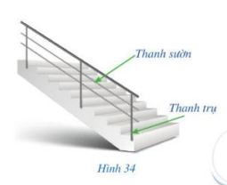
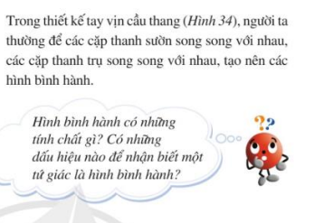
HOẠT ĐỘNG MỞ ĐẦU

Slide 4

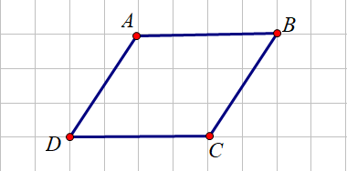
Bài 4: HÌNH BÌNH HÀNH
I. Định nghĩa
Cho biết hai cạnh AB và CD của tứ giác ABCD ở hình 22 có song song với nhau hay không? Vì sao?
HOẠT ĐỘNG HÌNH THÀNH KIẾN THỨC

Slide 5

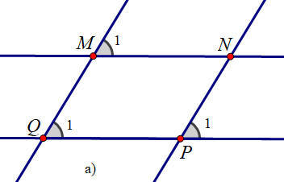
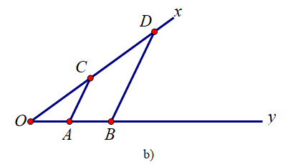
Bài 4: HÌNH BÌNH HÀNH
Hình bình hành là tứ giác có hai cặp cạnh đối song song
Ví dụ 1: Ở hình 36, hình nào là hình bình hành? Vì sao?
HOẠT ĐỘNG HÌNH THÀNH KIẾN THỨC

Slide 6
Bài 4: HÌNH BÌNH HÀNH
Hình a)
Ta có:
và
ở vị trí đồng vị nên MN//PQ
Ta lại có:
và
ở vị trí đồng vị nên MQ//NP
Do đó, tứ giác MNPQ là hình bình hành
HOẠT ĐỘNG HÌNH THÀNH KIẾN THỨC
Hình b)
AB và CD cắt nhau tại O nên AB không song song với CD
Do đó, tứ giác ABCD không là hình bình hành

Slide 7

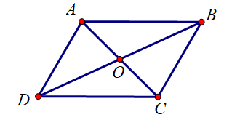

Bài 4: HÌNH BÌNH HÀNH
II. Tính chất
Cho hình bình hành ABCD
Hai tam giác ABD và CDB có bằng nhau hay không? Vì sao? Từ đó, hay so sánh các cặp đoạn thẳng: AB và CD; DA và BC
So sánh các cặp góc: và và
Hai tam giác OCD và OAB có bằng nhau hay không? Từ đó so sánh các cặp đoạn thẳng: OA và OC; OB và OD
HOẠT ĐỘNG HÌNH THÀNH KIẾN THỨC
Hoạt động nhóm 4 HS
thời gian 3 phút

Slide 8
Bài 4: HÌNH BÌNH HÀNH
Giải:
Ta có: ABCD là hình bình hành nên AB//CD và AD//BC
AB//CD nên góc ABD = góc BDC (SLT)
AD//BC nên góc ADB = góc DBC ( SLT)
Nên tam giác ABD = tam giác BCD (g-c-g)
AB = CD và AD = BC (cạnh tương ứng)
b) tam giác ABD = tam giác BCD (g-c-g)
Góc DAB = DCB (góc tương ứng)
Tam giác ACD = tam giác ABC (c-g-c)
=>góc ADC = góc ABC
c) Tam giác OAB = tam giác OCD (g-c-g)
=> OA = OC và OB = OD
HOẠT ĐỘNG HÌNH THÀNH KIẾN THỨC

Slide 9
Bài 4: HÌNH BÌNH HÀNH
Ta có định lí:
Trong một hình bình hành:
Hai cạnh đối bằng nhau
Hai góc đối bằng nhau
Hai đường chéo cắt nhau tại trung điểm mỗi đường.
HOẠT ĐỘNG HÌNH THÀNH KIẾN THỨC

Slide 10
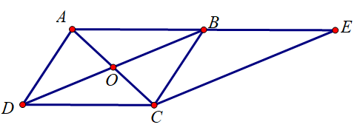

Bài 4: HÌNH BÌNH HÀNH
Ví dụ 2: Cho hai hình bình hành ABCD và BECD có AB và CD cắt nhau tại O. Chứng minh:
AB = BE
OB = ½ CE
HOẠT ĐỘNG HÌNH THÀNH KIẾN THỨC
Hoạt động cặp đôi
Thời gian: 2 phút

Slide 11

Bài 4: HÌNH BÌNH HÀNH
1
Cho hình bình hành ABCD có , AB = 4 cm,
BC = 5 cm. Tính số đo mỗi góc và độ dài các cạnh còn lại của hình bình hành ABCD.
HOẠT ĐỘNG HÌNH THÀNH KIẾN THỨC
Hoàn thành câu trả lời trên Phiếu học tập

Slide 12
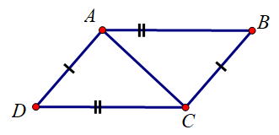
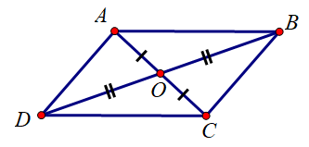
Bài 4: HÌNH BÌNH HÀNH
III. Dấu hiện nhận biết
a) Cho tứ giác ABCD có AB = CD và AD = BC.
Tam giác ABC và tam giác ACD có bằng nhau không?
Tứ giác ABCD có là hình bình hành không?
HOẠT ĐỘNG HÌNH THÀNH KIẾN THỨC
b) Cho tứ giác ABCD có AC và BD cắt nhau tại trung điểm O của mỗi đường.
Tứ giác ABCD có là hình bình hành không?

Slide 13
Bài 4: HÌNH BÌNH HÀNH
Ta có những dấu hiệu nhận biết sau:
Tứ giác có các cặp cạnh đối bằng nhau là hình bình hành
Tứ giác có hai đường chéo cắt nhau tại trung điểm mỗi đường là hình bình hành
Tứ giác có hai cạnh đối song song và bằng nhau là hình bình hành
Tứ giác có các cặp góc đối bằng nhau là hình bình hành
HOẠT ĐỘNG HÌNH THÀNH KIẾN THỨC

Slide 14


Bài 4: HÌNH BÌNH HÀNH
Cho tam giác ABC có hai đường trung tuyến BM và CN cắt nhau tại G. Gọi P, Q lần lượt là trung điểm của GB và GC. Chứng minh tứ giác PQMN là hình bình hành
HOẠT ĐỘNG LUYỆN TẬP
Học sinh làm cá nhân
Thời gian 5 phút

Slide 15

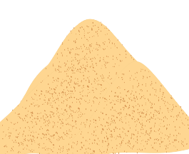

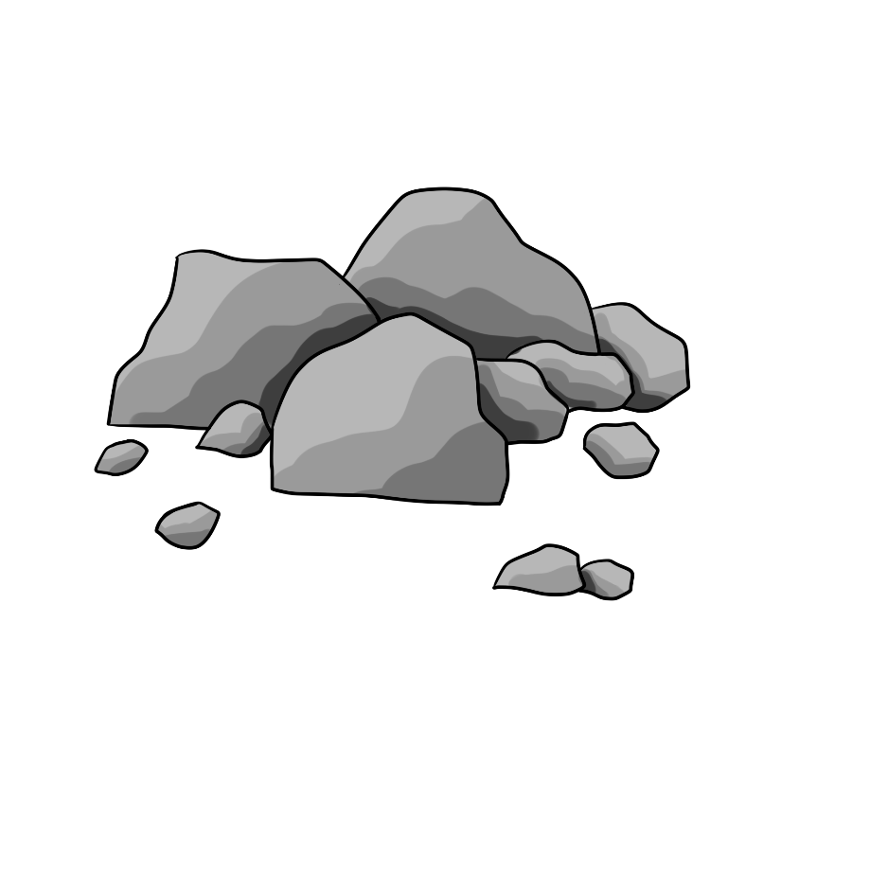


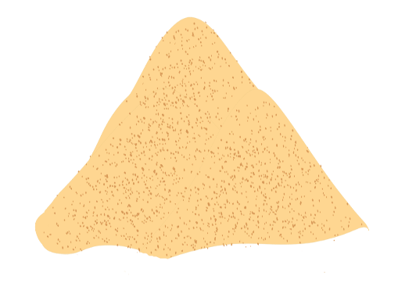

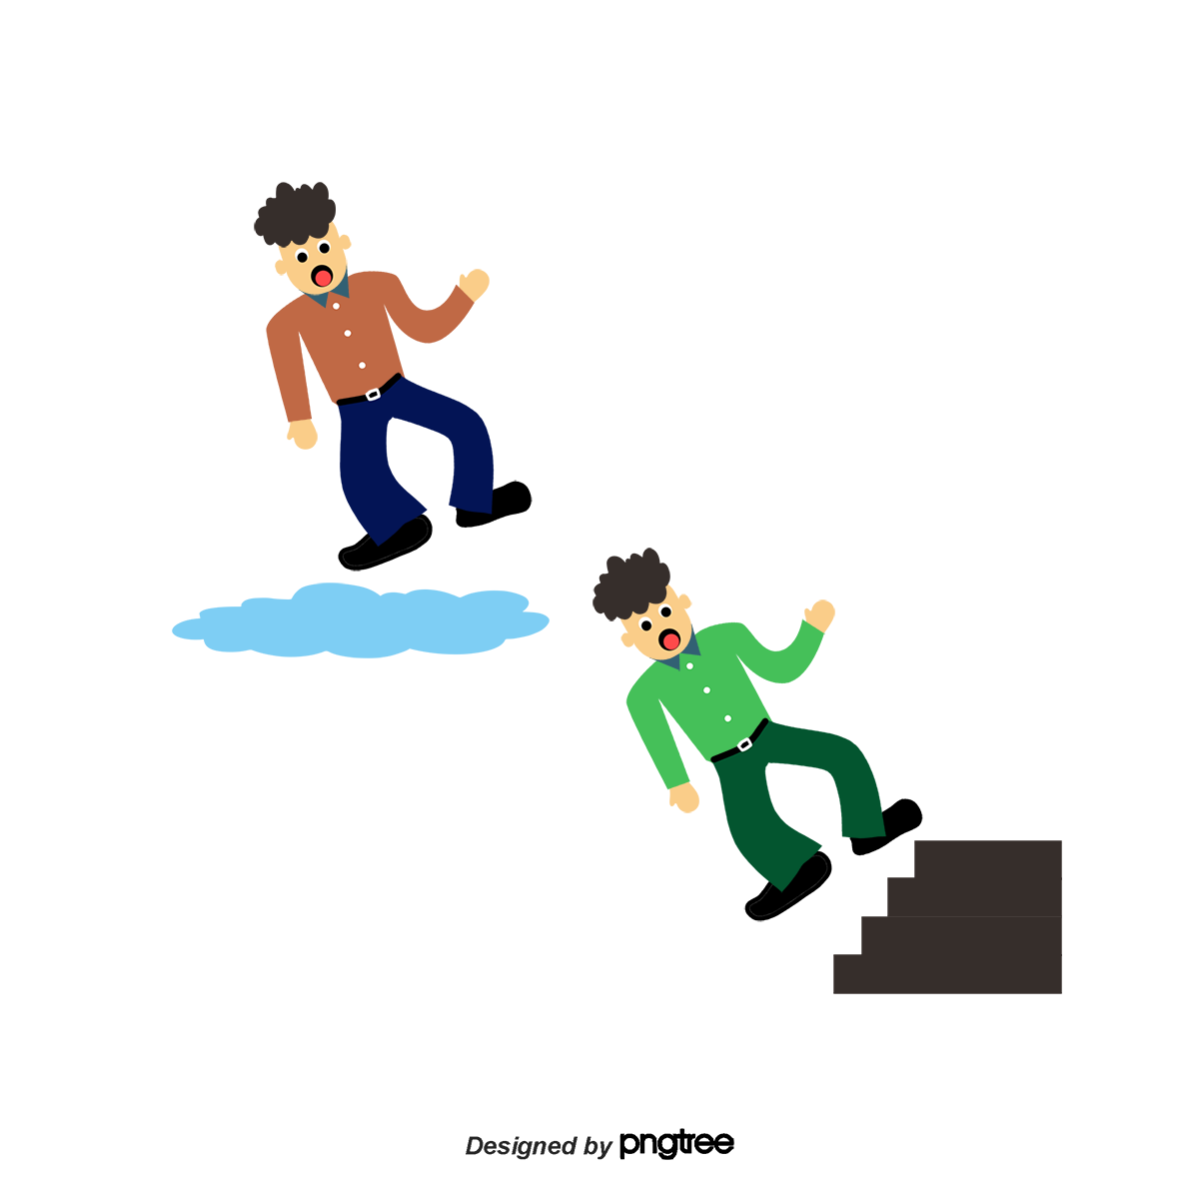


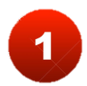




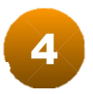
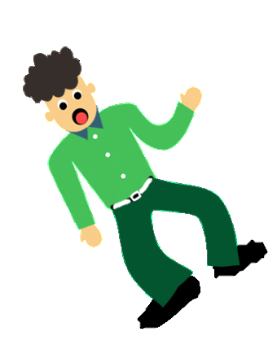




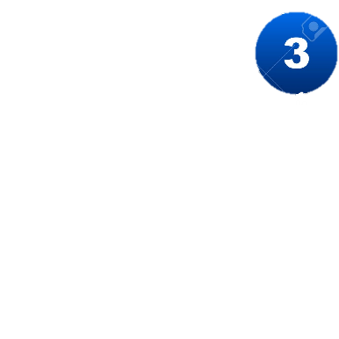
CỨU HỘ SẠT LỞ
Hiện nay tình hình lũ lụt, sạt lở đất ở miền Trung nước ta diễn ra
rất nghiệm trọng, gây tổn thất cả về người và của. Nhiều người
đã bị đè lấp dưới lớp đất đá. Em hãy giúp họ thoát ra bằng cách
trả lời đúng các câu hỏi nhé!
Notes:
- Ấn vào các số 1, 2, 3, 4 để chọn các câu hỏi tương ứng.
- Sau khi HS chọn đúng và quay lại slide này rồi, GV chọn vào người dưới tảng đá tương ứng với câu hỏi để giải cứu họ.

Slide 16

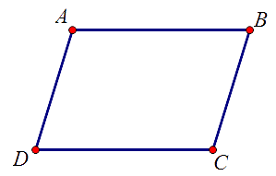
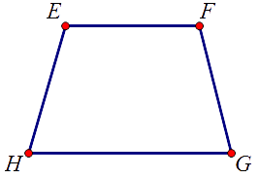


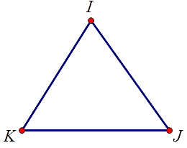

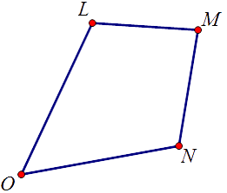
Câu 1: Trong các hình sau hình
nào là hình bình hành?
A.
B.
Hết Giờ
C.
D.
Notes:
Sau khi HS chọn được đáp án đúng, GV ấn vào mấy tảng đá góc phải bên dưới màn hình để quay lại slide đầu trò chơi.

Slide 17
Câu 2: Có bao nhiêu hình bình hành trong các hình sau đây?
Hết Giờ
A. 0
B. 1
C. 2
D. 3

Slide 18
Câu 3: Cho hình bình hành ABCD như hình vẽ. Khẳng định nào sau đây là sai?
Hết Giờ
A. AB=CD
B. Cạnh AD và cạnh BC song song với nhau
C. Góc ở đỉnh A và góc ở đỉnh C bằng nhau.
D. AB=AD

Slide 19
Câu 4: Cho hình bình hành ABCD như hình vẽ. Khẳng định nào sau đây là đúng?
Hết Giờ
A. Cạnh AD và cạnh BA song song với nhau.
B. CD = 6 cm
C. BD = 3,5 cm
D. Cạnh AC và cạnh BD song song với nhau.

Slide 20
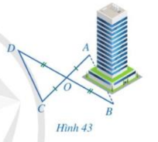

Bài 4: HÌNH BÌNH HÀNH
Để đo khoảng cách giữa hai vị trí A,B hai phía của một tòa nhà mà không thể trực tiếp đo được, người ra làm như sau: Chọn các vị trí O,C,D sao cho O không thuộc đường thẳng AB; khoảng cách CD là đo được; O là trung điểm của cả AC và BD (hình vẽ).
Người ta đo được đoạn CD = 100m. Tính độ dài của AB
HOẠT ĐỘNG VẬN DỤNG

Slide 21

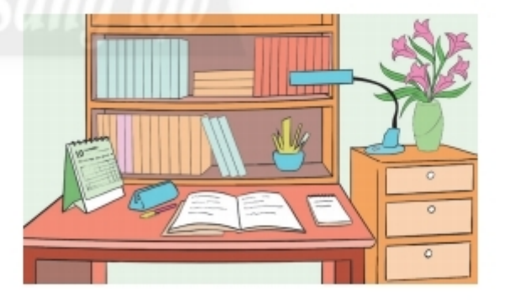



Bài 4: HÌNH BÌNH HÀNH
Hướng dẫn tự học ở nhà
Đọc lại toàn bộ nội dung bài đã học.
Hoàn thành bài tập 1,3 SGK trang 108.
- Chuẩn bị bài: Hình chữ nhật

Slide 22


Cảm ơn các con!

